Slide 1
Coopération de robots
Thibault Vernay, Victor Cazaux, Daphné Porteries

Slide 2
Objectifs
Robots capables de :
Se déplacer
Se repérer dans l’espace
Communiquer avec un coéquipier
Prendre une décision en concertation

Slide 3
Présentation de l’épreuve
Robot 1
Robot 2
Obstacle
Zone de passage

Slide 4
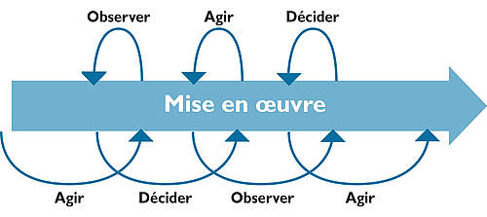
Organisation interne
Mise en place d’un dépôt GitHub
Schéma d’organisation :

Slide 5
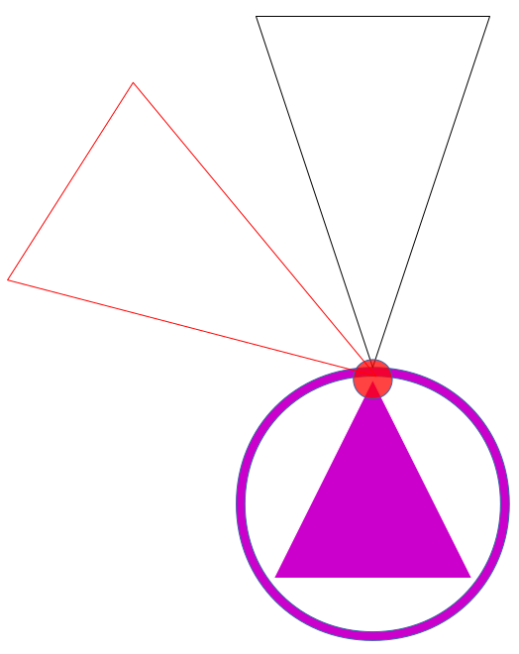
Premier jet
N
O
E
S

Slide 6
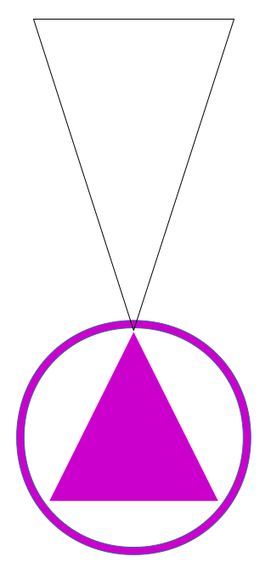
LE robot

Slide 7
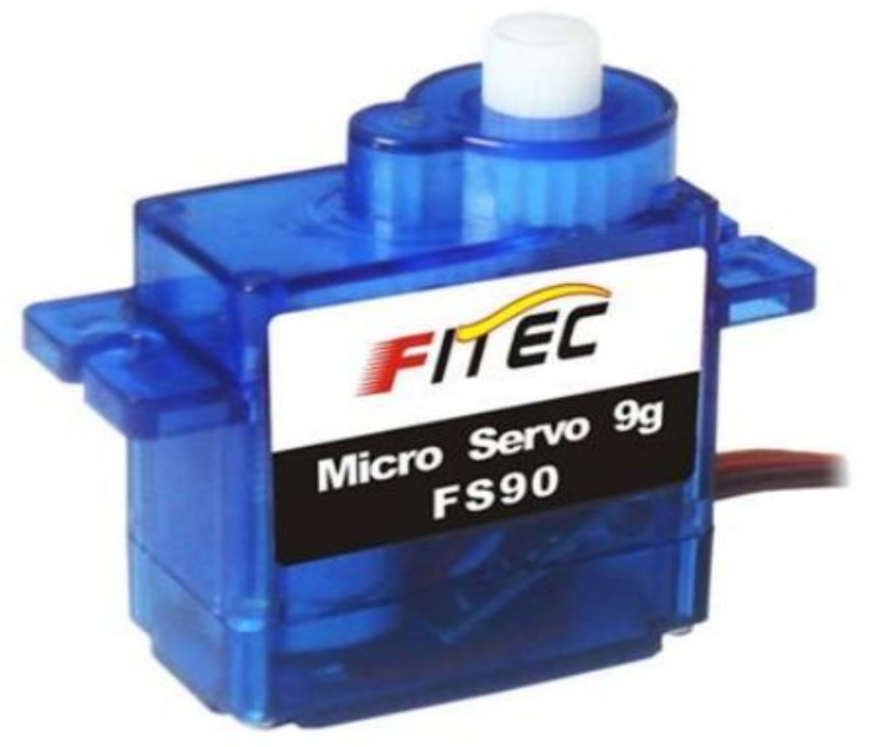
Spécification matérielle
Matériel à disposition :
Châssis imprimé 3D
Moteurs courant continu
Servomoteur

Slide 8
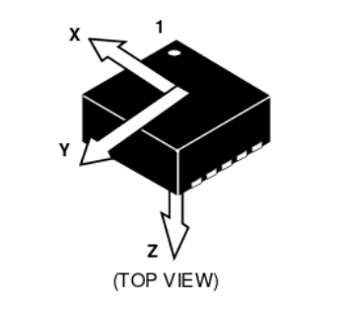
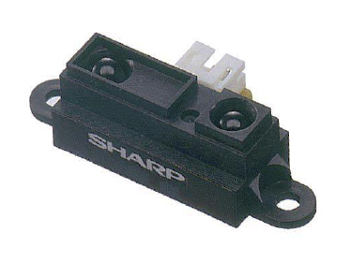
Spécification matérielle
Repérage dans l’espace :
Magnétomètre
Capteurs IR

Slide 9
Spécification matérielle
Communication :
UART filaire
Module radio ?

Slide 10
Spécification matérielle
Montage d’alimentation :
Vin
5V
GND
C1
C2
C3
C4

Slide 11
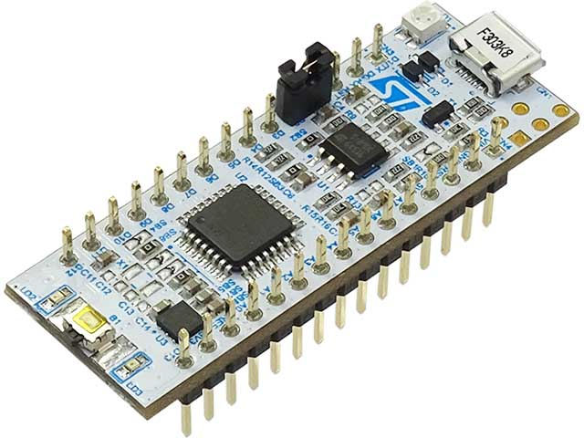
Le micro-contrôleur
Nucléo :
STM32F303K8

Slide 12
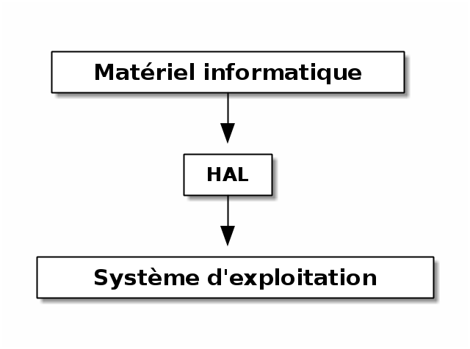
Présentation de la HAL
Hardware Abstraction Layout

Slide 13
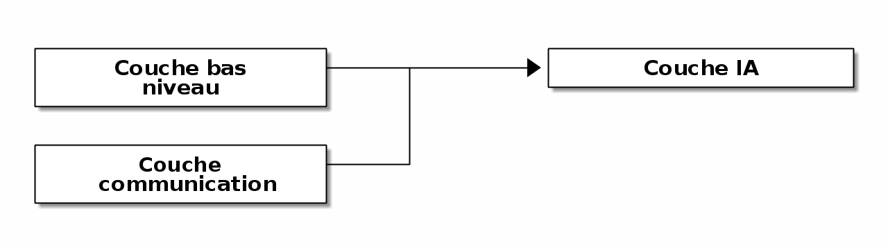
Spécification logicielle
Découpage du projet

Slide 14
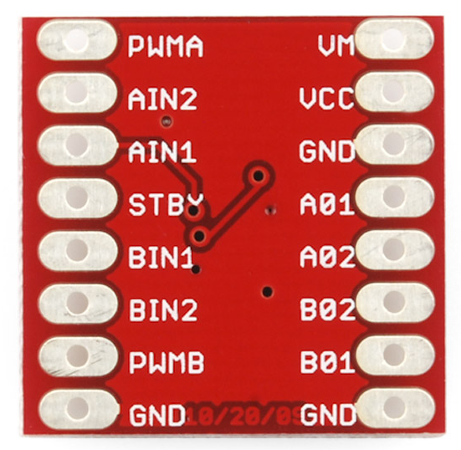
Étude des composants
Moteurs courant continu :
Driver moteur TB6612FNG

Slide 15
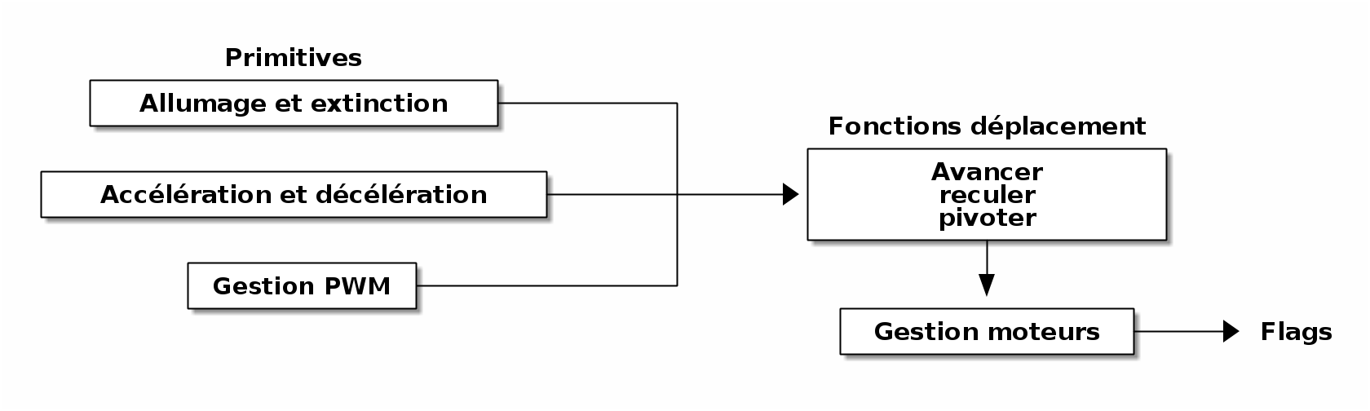
Étude logicielle
Moteurs

Slide 16
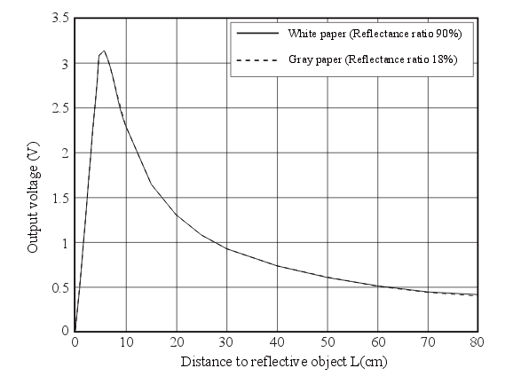
Étude des composants
Capteur IR :
Capteur de distance à LED infrarouges de 10 cm à 80 cm

Slide 17
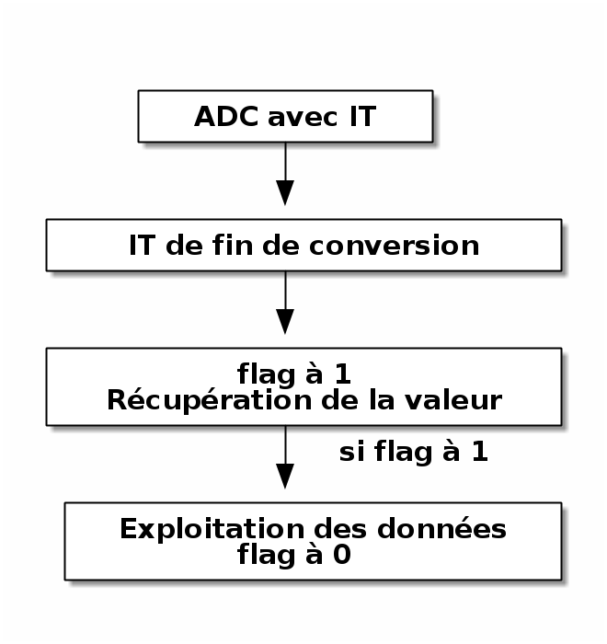
Étude logicielle
ADC avec interruptions :

Slide 18
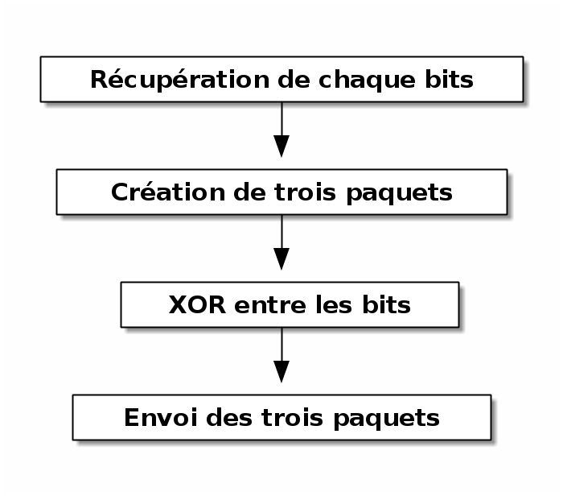
Étude logicielle
Protocole d’envoi de données :

Slide 19
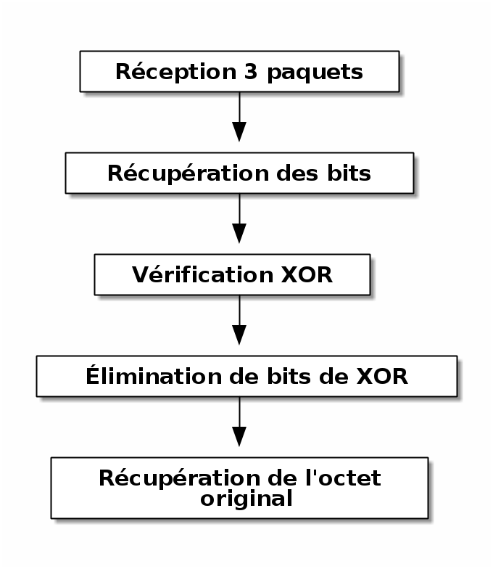
Étude logicielle
Protocole de réception de données :

Slide 20
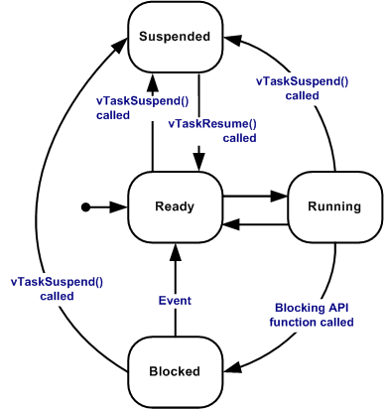
Présentation FreeRTOS
OS temps réel
Parallélisation des processus
Nombre de tâches limité par le matériel

Slide 21
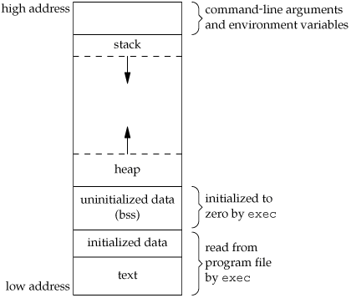
Gestion de la mémoire
Allocation de la stack
Gestion du Heap

Slide 22
Utilisation du FreeRTOS
Moteurs_task
IA_task
Flag_distance = 0
Flag_deplacement_fini = 0

Slide 23
Utilisation du FreeRTOS
Moteurs_task
IA_task
Déplacement de 3
Attendre la fin du
Déplacement
Flag_distance = 0
Flag_deplacement_fini = 0

Slide 24
Utilisation du FreeRTOS
Moteurs_task
IA_task
Déplacement de 2
Attendre la fin du
Déplacement
Flag_distance = 0
Flag_deplacement_fini = 0

Slide 25
Utilisation du FreeRTOS
Moteurs_task
IA_task
Déplacement de 2
Attendre la fin du
Déplacement
Flag_distance = 2
Flag_deplacement_fini = 0

Slide 26
Utilisation du FreeRTOS
Moteurs_task
IA_task
Fais avancer le robot de 1
Décrémente le flag_distance de 1
Déplacement de 3
Déplacement de 2
Attendre la fin du
Déplacement
Flag_distance = 2
Flag_deplacement_fini = 0

Slide 27
Utilisation du FreeRTOS
Moteurs_task
IA_task
Fais avancer le robot de 1
Décrémente le flag_distance de 1
Déplacement de 3
Déplacement de 2
Attendre la fin du
Déplacement
Flag_distance = 1
Flag_deplacement_fini = 0

Slide 28
Utilisation du FreeRTOS
Moteurs_task
IA_task
Fais avancer le robot de 1
Décrémente le flag_distance de 1
Déplacement de 3
Déplacement de 2
Attendre la fin du
Déplacement
Flag_distance = 1
Flag_deplacement_fini = 0

Slide 29
Utilisation du FreeRTOS
Moteurs_task
IA_task
Fais avancer le robot de 1
Décrémente le flag_distance de 1
Déplacement de 3
Déplacement de 2
Attendre la fin du
Déplacement
Flag_distance = 0
Flag_deplacement_fini = 0

Slide 30
Utilisation du FreeRTOS
Moteurs_task
IA_task
Fais avancer le robot de 1
Décrémente le flag_distance de 1
Déplacement de 3
Déplacement de 2
Attendre la fin du
Déplacement
Flag_distance = 0
Flag_deplacement_fini = 1

Slide 31
Utilisation du FreeRTOS
Moteurs_task
IA_task
Fais avancer le robot de 1
Décrémente le flag_distance de 1
Déplacement de 3
Déplacement de 3
Attendre la fin du
Déplacement
Flag_distance = 2
Flag_deplacement_fini = 0

Slide 32
Prise de décision
Simulateur
Pas totalement implémentée

Slide 33
IA

Slide 34
IA

Slide 35
IA

Slide 36
IA
Je ne suis pas dans un coin

Slide 37
IA

Slide 38
IA

Slide 39
IA

Slide 40
IA

Slide 41
IA
Je suis dans un coin

Slide 42
IA
Je suis dans un coin

Slide 43
IA
Je suis dans un coin

Slide 44
IA
N
O
E
S

Slide 45
IA
RDV au Nord
N
O
E
S
OK, j’arrive

Slide 46
IA
N
O
E
S

Slide 47
IA
N
O
E
S

Slide 48
IA
N
O
E
S

Slide 49
IA
N
O
E
S

Slide 50
IA
N
O
E
S
FINI !

Slide 51
IA

Slide 52
IA

Slide 53
IA

Slide 54
IA
Je suis au coin N-E
Je suis au coin N-E

Slide 55
IA
Je te vois !
Je ne te vois pas !

Slide 56
IA
Je suis dans le coin

Slide 57
Problèmes rencontrés
Complexification inutile
Prise en main des outils
Pas de magnétomètres

Slide 58
Conclusion
Compétences acquises
Adaptation
Travail de groupe
Répartition des taches

